Slide 1


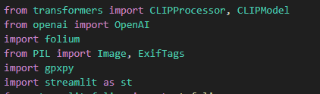
서비스 구성도
Streamlit

Slide 2
주요 기술 및 사용 목적
사용기술 | 목적
Hugging Face – CLIP | 사진 비교 및 검색
OPEN AI GPT-3.5 | 실시간 챗봇 기능
GPXPY | GPX파일 파싱 및 좌표 추출
Folium | 클릭 위치 지정
Base64 + ZIP | 다운로드 기능

Slide 3
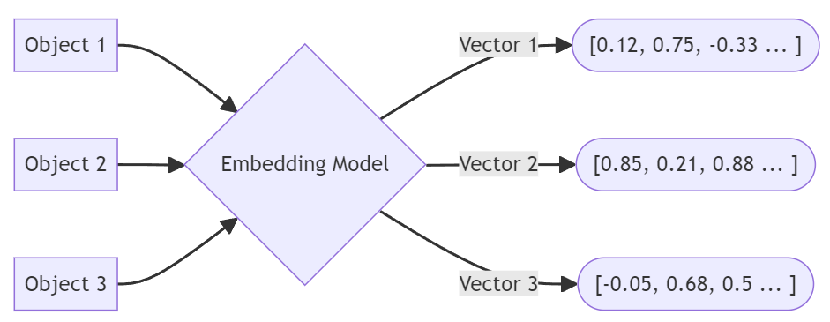
1. AI사진검색(유사도 계산)
Enbedding : 사진데이터를 숫자데이터로 변환하는 기술.

Slide 4
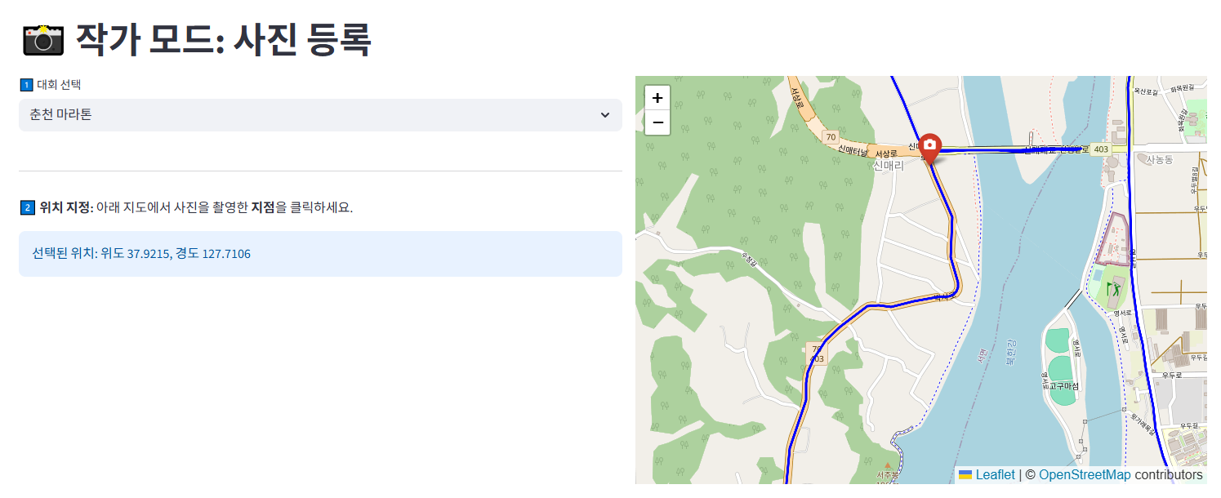
2. 지도 클릭 위치 지정

Slide 5
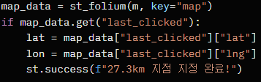
2. 지도 클릭 위치 지정

